Slide 1
Носители на информация
От Ева захариева

Slide 2
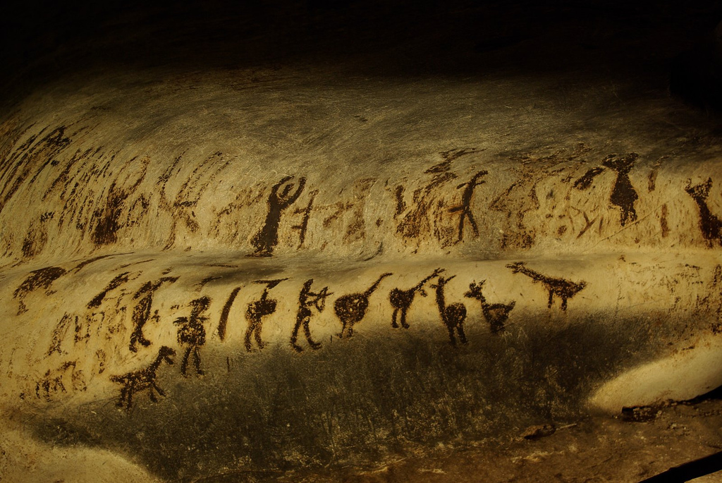
1.Пещерни рисунки
Пещерните рисунки са един от най старият начин за запазванена информация или предаване на начин на живот отглеждане и др.

Slide 3
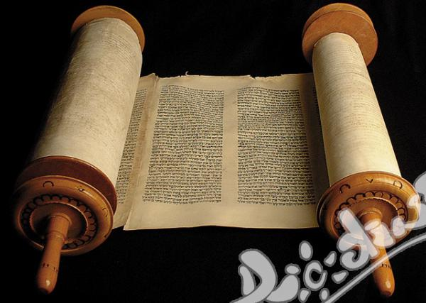
2. Свитъци
Свитаците са се използвали средновековието от знатни хора крале князове и много вестоносец е обикалял и ги е четял от къща на къща

Slide 4
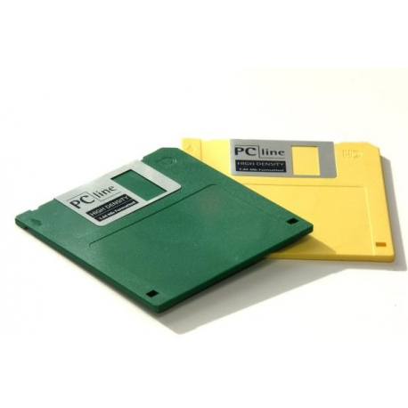
3.Дискети
Дискетите представляват 3,5 инчови , кръгли магнитни носители поставени в пластмасови обвивки.Използвали са се 80-те години

Slide 5
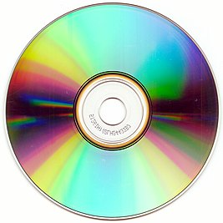
4.Диск
Диск в компютърните и информационните технологии е вид носител на информация, съдържащ поне едно въртящо се тяло с описаната форма. Видове дискове са магнитните (гъвкави и твърди) и оптичните. Използват се и магнитооптични дискове.

Slide 6
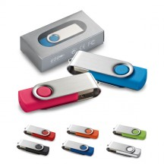
5.Флашка
USB флаш, или флаш драйв или често съкратено флаш (както и разговорно флашка), е вид запаметяващо устройство, което служи за съхранение и обмен на данни с компютър.

Slide 7
Благодаря ви за вниманието!

